Slide 1
ПРОГРАММА ПОВЫШЕНИЯ КВАЛИФИКАЦИИ
«ОРГАНИЗАЦИОННО – МЕТОДИЧЕСКИЕ УСЛОВИЯ ПОДГОТОВКИ УЧИТЕЛЕЙ К ПРЕПОДАВАНИЮ ФИНАНСОВОЙ ГРАМОТНОСТИ НА УРОКАХ ОБЩЕСТВОЗНАНИЯ В СООТВЕТСТВИИ С ФГОС ОСНОВНОГО ОБЩЕГО И СРЕДНЕГО ОБЩЕГО ОБРАЗОВАНИЯ»
Тема 1.6. Конкурсные мероприятия по финансовой грамотности
Лекция

Slide 2
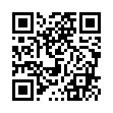
Всероссийская олимпиада школьников «Высшая проба»
по профилю «Финансовая грамотность»
100 баллов по ЕГЭ по математике или обществознанию
Задания по финансовой грамотности в ЕГЭ по математике и обществознанию
Призы от партнеров олимпиады
Поступление без вступительных испытаний

Slide 3
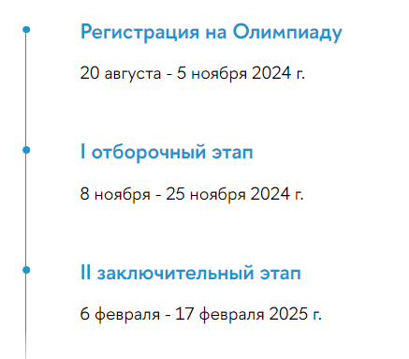
Сроки проведения Высшей пробы

Slide 8
